Slide 1

CASOS DE ÉXITO: PARALELISMO DE DATOS
Programación Paralela y en Tiempo Real
Seccion: D02
CRN 222597
Clave:IL375

Slide 2
El fundamento principal
División masiva de información procesada simultáneamente.

Slide 3

CASO 1: MAPREDUCE
El desafío inicial de Google
Crecimiento exponencial: Millones de páginas nuevas.
Límite de hardware: Servidores únicos insuficientes.
Solución necesaria: Procesamiento en clústeres distribuidos.

Slide 4
Arquitectura del Procesamiento
Fase Map
Fase Reduce
División de datos en bloques independientes para nodos esclavos.
Consolidación de resultados parciales en un índice final.

Slide 5
EL LEGADO DE HADOOP
Petabytes
Procesados en horas en lugar de meses.
Democratización del Big Data comercial.

Slide 6

CASO 2: DEEP LEARNING
Modelos de Inteligencia Artificial
Complejidad: Ajuste de miles de millones de parámetros.
Volumen: Millones de ejemplos procesados.
Aceleración: Entrenamiento distribuido en hardware dedicado.

Slide 7



Sincronización en Clústeres
Réplica
Lotes
Sincronización
Copia exacta del modelo neuronal en cada GPU.
Asignación de fragmentos de entrenamiento únicos.
Promedio de gradientes y actualización conjunta.

Slide 8
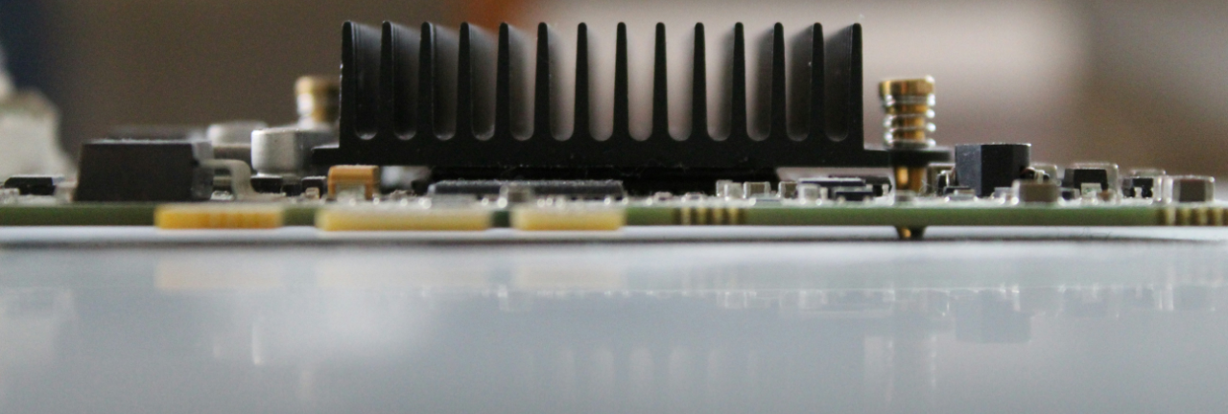
AlexNet 2012
El hito histórico utilizando GPUs en paralelo para la visión por computadora.

Slide 9
El motor fundamental de la tecnología moderna.
Sin paralelismo, la IA y la Web actual no existirían.

